Slide 1
Сортиране, низове и матрици

Slide 2
Сортиране
https://visualgo.net/en/sorting - визуализация на някои от алгоритмите за сортиране
По-удобни данни за обработка
Bubble sort
Selection sort
Other algorithms

Slide 3
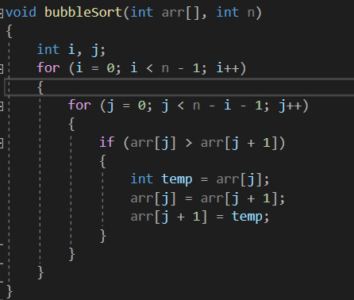
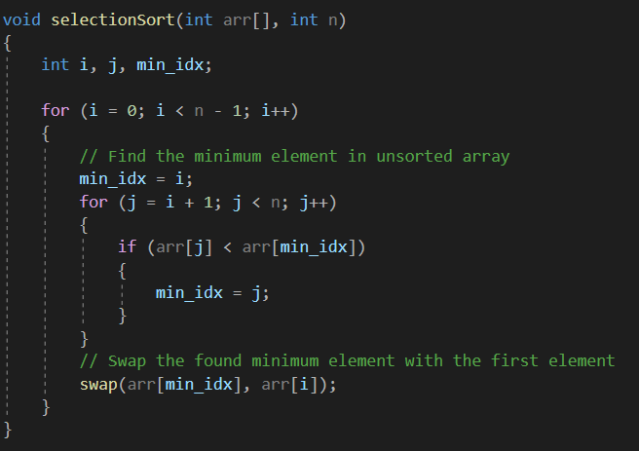

Slide 4

Символни низове
Представят се като масиви от char, завършващи със специален символ – с ASCII код 0 ('\0').
Ограждат се с кавички, а не със единични кавички както е при променливите от тип char.
Всички действия от масиви важат, но някои са по-лесни, напр. инициализация, отпечатване, въвеждане.

Slide 5
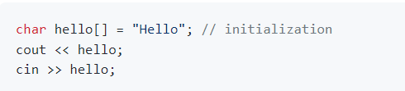

Тоест това ни спестява писането на досадни цикли за въвеждането и изкарването на масиви. По-лесно подаваме и символните низове на функции.
Забележете, че не подаваме размер на масива. Това е така, защото можем да определим края на низа от позицията на терминиращия символ \0.

Slide 6
Функции от библиотеката cstring
Тази библиотека предоставя готови функции за лесна и удобна работа със символни низове. Най-важните от тях са:
strlen(string) – брой символи на даден низ (нулата накрая не се брои!)
strcpy(dest, src) – съдържанието на dest става същото като на src
strcmp(str1, str2) – лексикографско сравнение на низове (като подредбата в речника – напр. а, аз, азбука, ах, боб)
strcat(dest, src) – долепя src след края на dest, като резултатът се записва в dest
За да ползвате някоя от горните функции трябва да споменете, че ще работите с тази библиотека като напишете #include <cstring>.

